Slide 1

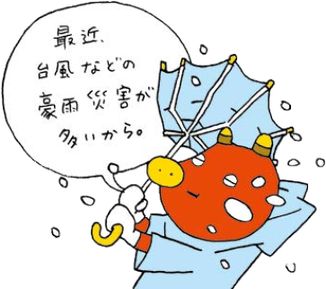
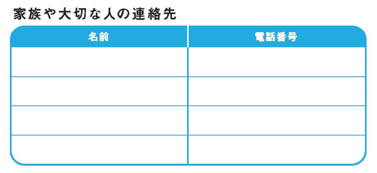
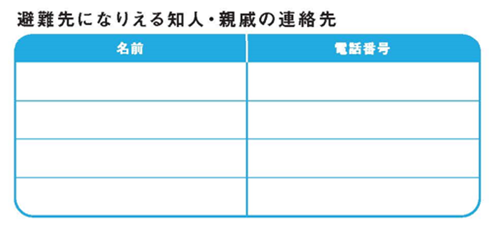
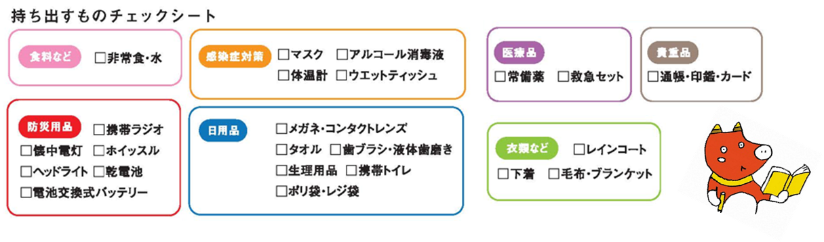
災害リスク
□あり
□洪水による浸水の危険性あり（ ｍ～ ｍ）
原則自宅外に避難
□土砂災害による危険性あり
□なし
自宅待機可
（周りと比べて低い土地や崖のそば等にお住まいの方は、
市町村からの避難情報を参考に、必要に応じて避難してください）
今後気象状況
悪化のおそれ
☂
🌨
⛈
気象状況悪化
災害のおそれあり
災害のおそれ
高い
災害発生
または切迫
警戒
レベル
１
２
３
４
５
避難
情報
早期注意情（気象庁）
大雨・洪水高潮注意（気象庁）
高齢者等避難
避 難 指 示
緊急
安全確保
※大雨の数日～約一日前程度
※大雨の半日～数時間前程度
※大雨の数時間～２時間前程度
行動「誰が」「何をするか」
『命を守る行動を』

